Slide 1
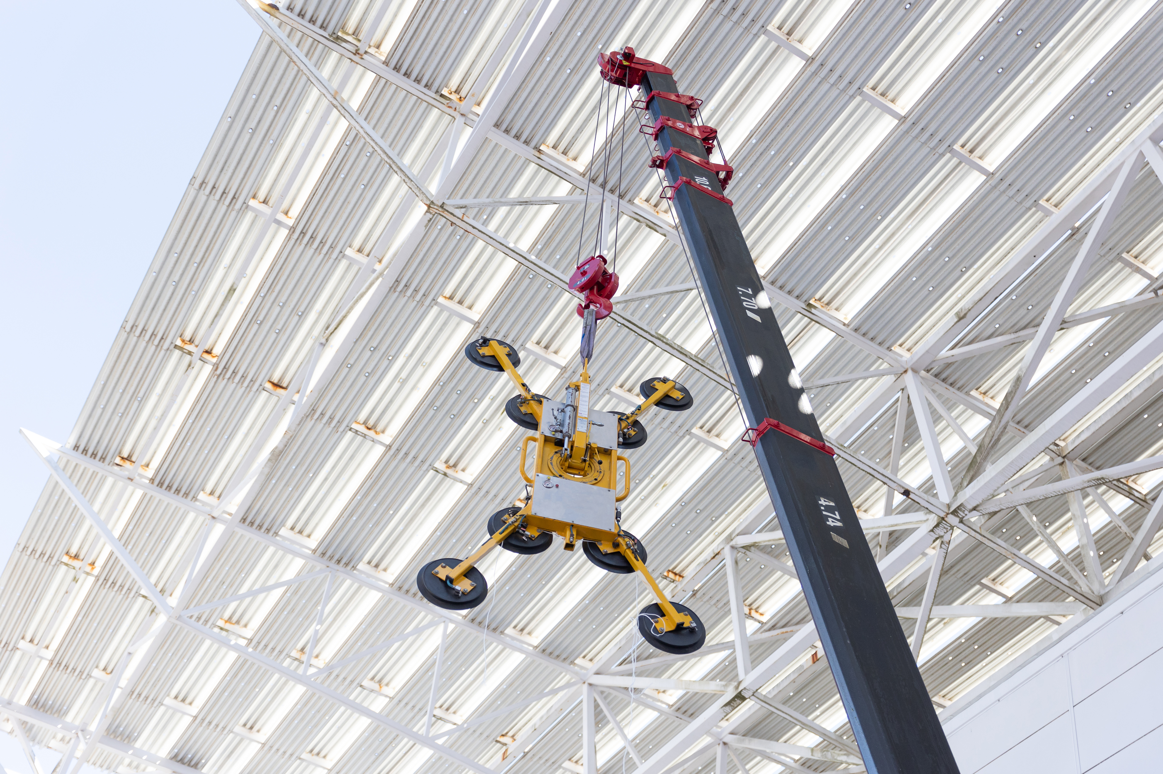
Tilhulpmiddelen bij glaszetten

Slide 2
Waarom dit belangrijk is!
Het zetten van glas is fysiek belastend werk waarbij til- en manoeuvreerhandelingen noodzakelijk zijn. Zeker bij grote of zware ruiten is het risico op lichamelijke overbelasting aanzienlijk.
Het gebruik van til-hulpmiddelen is een cruciale maatregel om letsel te voorkomen. Deze hulpmiddelen, zoals glaszuigers of mechanische tilsystemen, verbeteren niet alleen de veiligheid, maar dragen ook bij aan de kwaliteit en snelheid van het werk.

Slide 3
Video – Tilhulpmiddelen bij glaszetten
Volg onderstaande link om de video te bekijken of klik op de afbeelding.
https://www.youtube.com/watch?v=xNMUWh37zsA

Slide 4
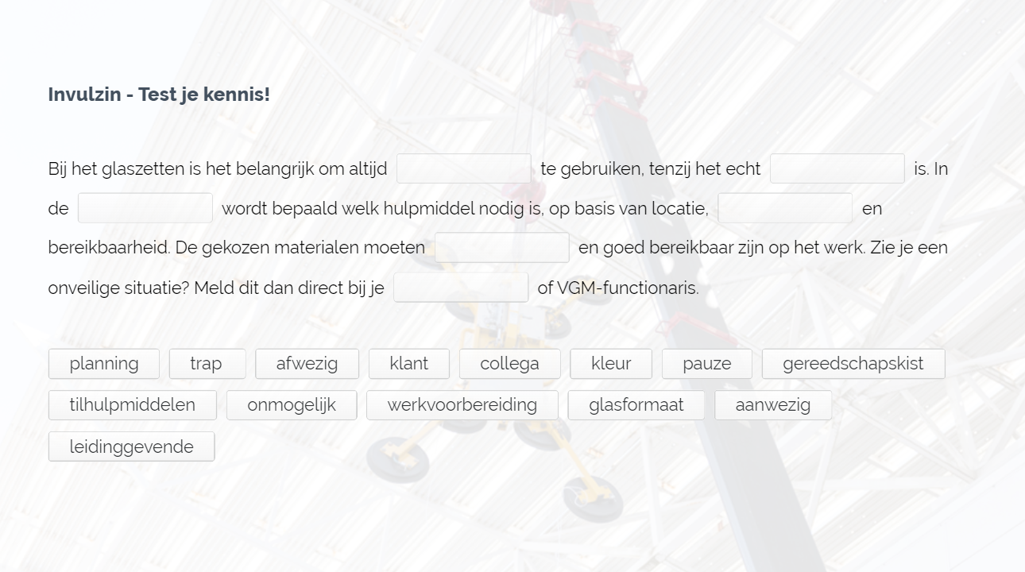

Slide 5
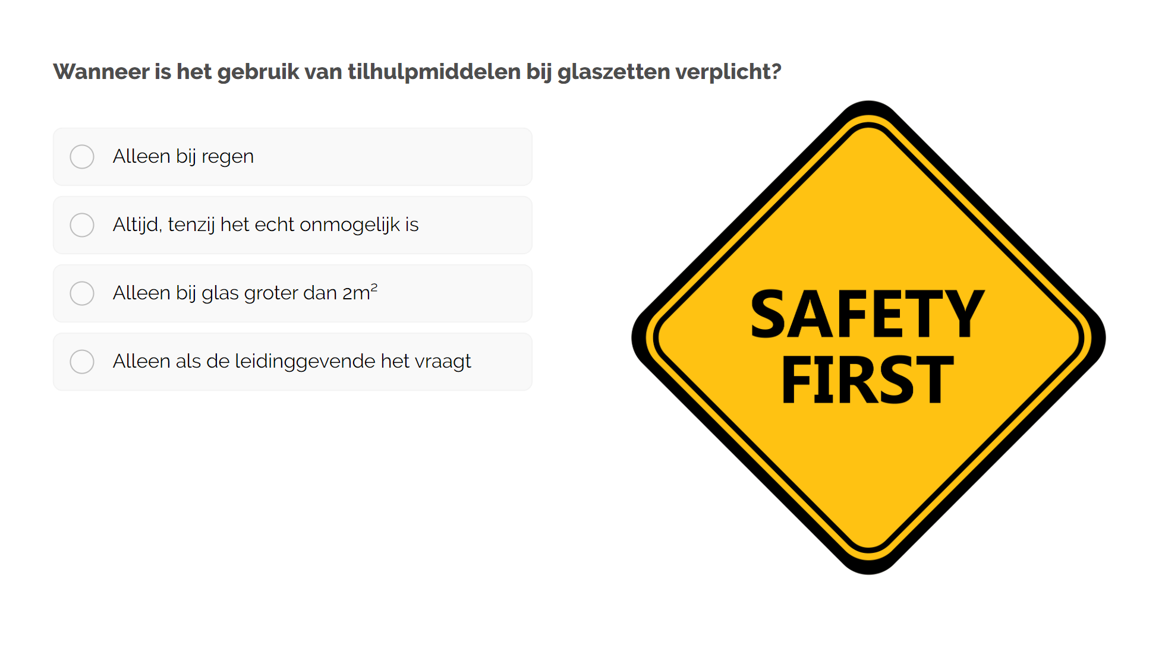

Slide 6
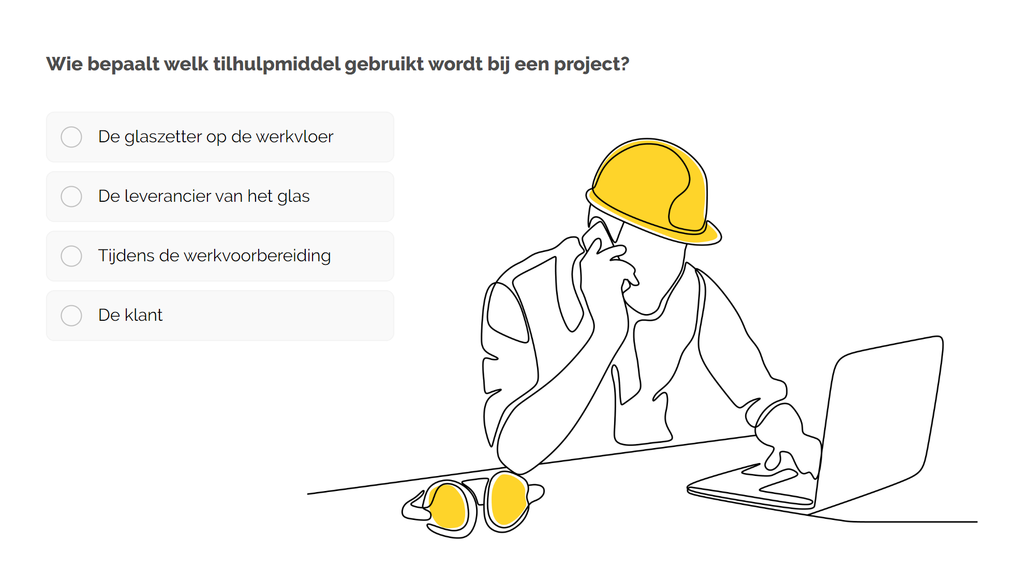

Slide 7
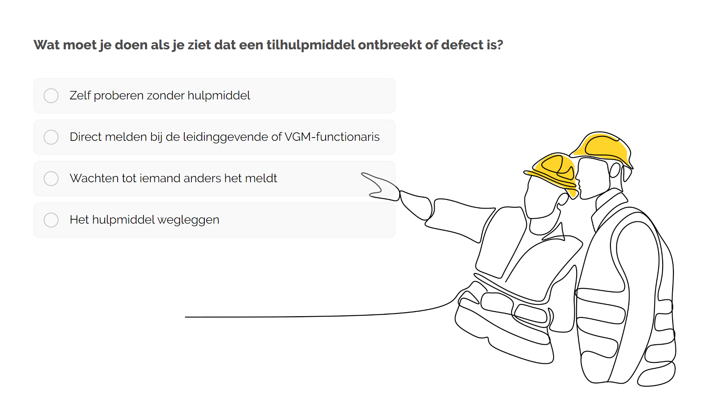

Slide 8
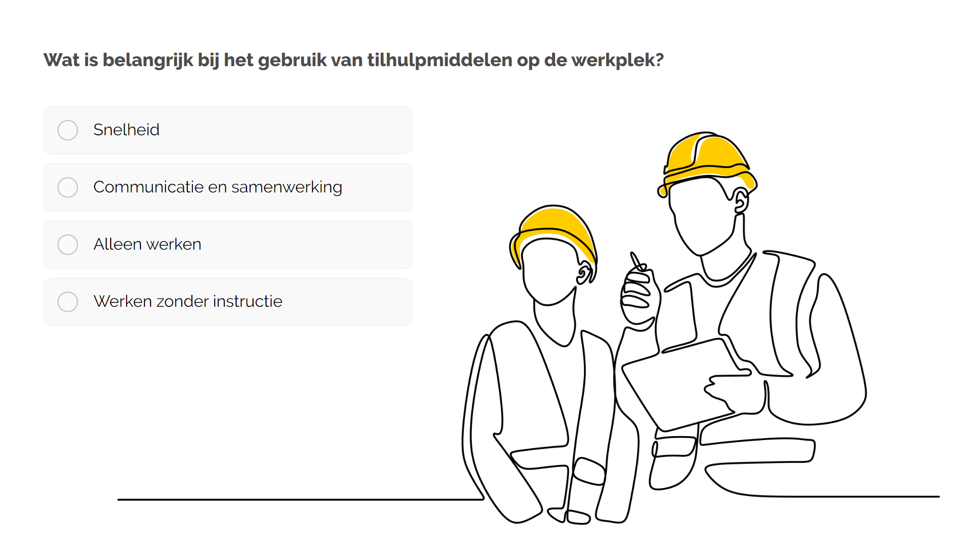

Slide 9
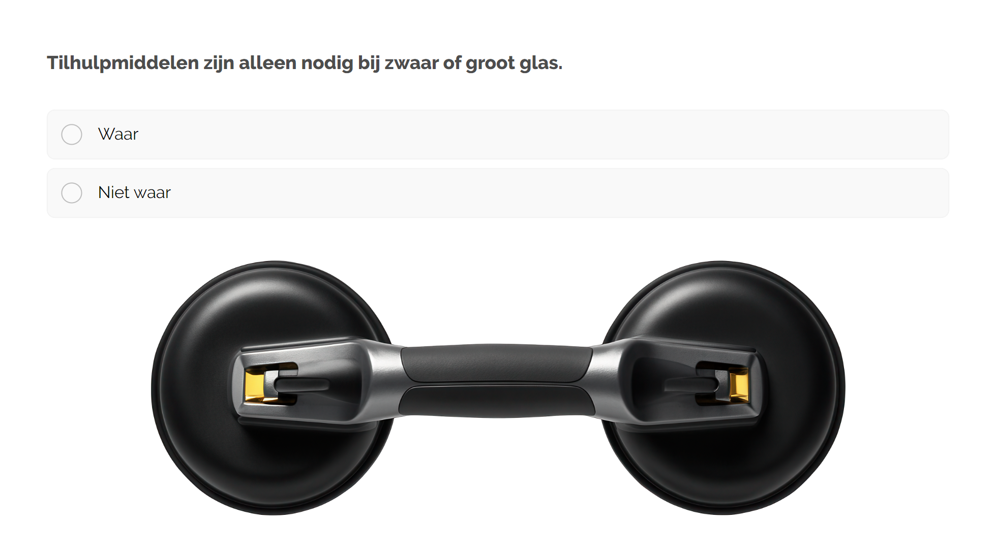

Slide 10
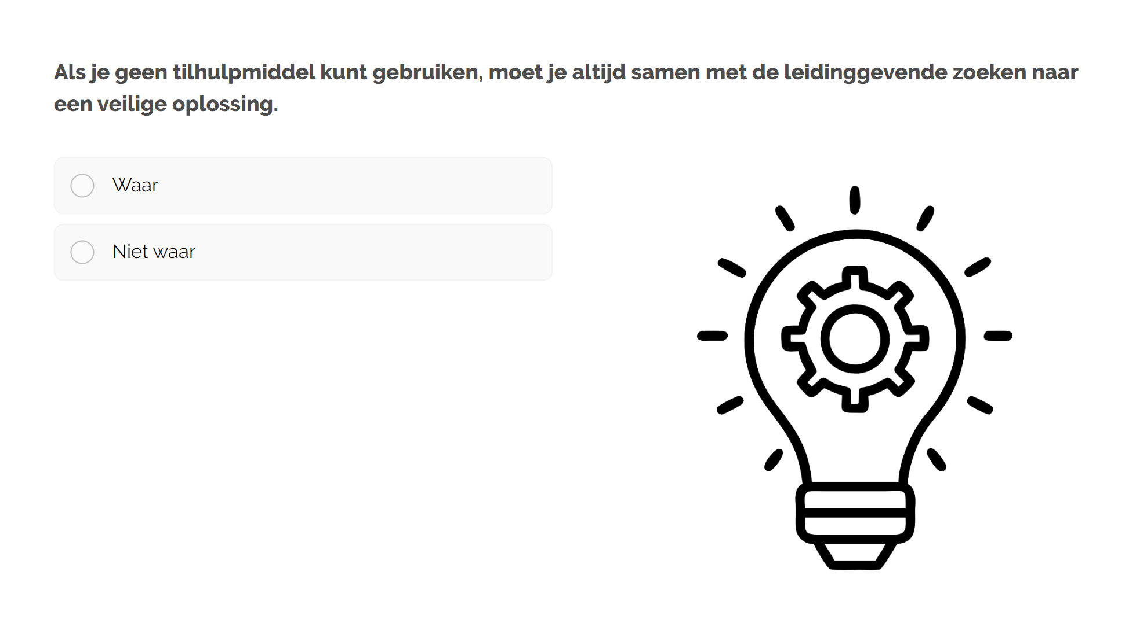

Slide 11
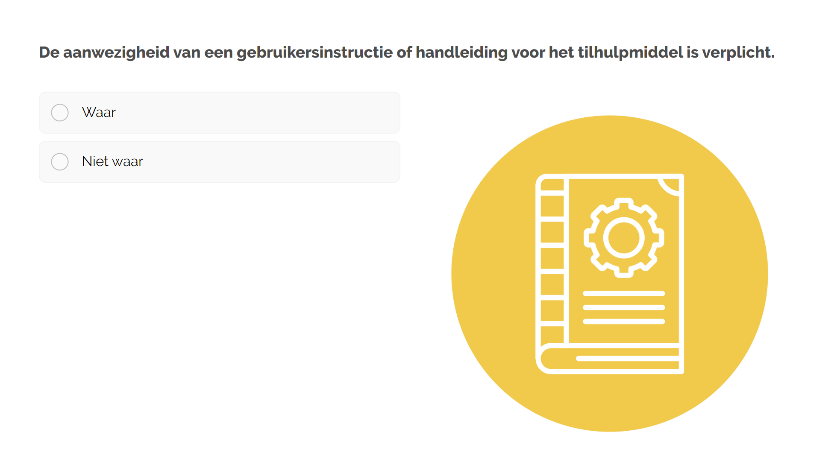

Slide 12
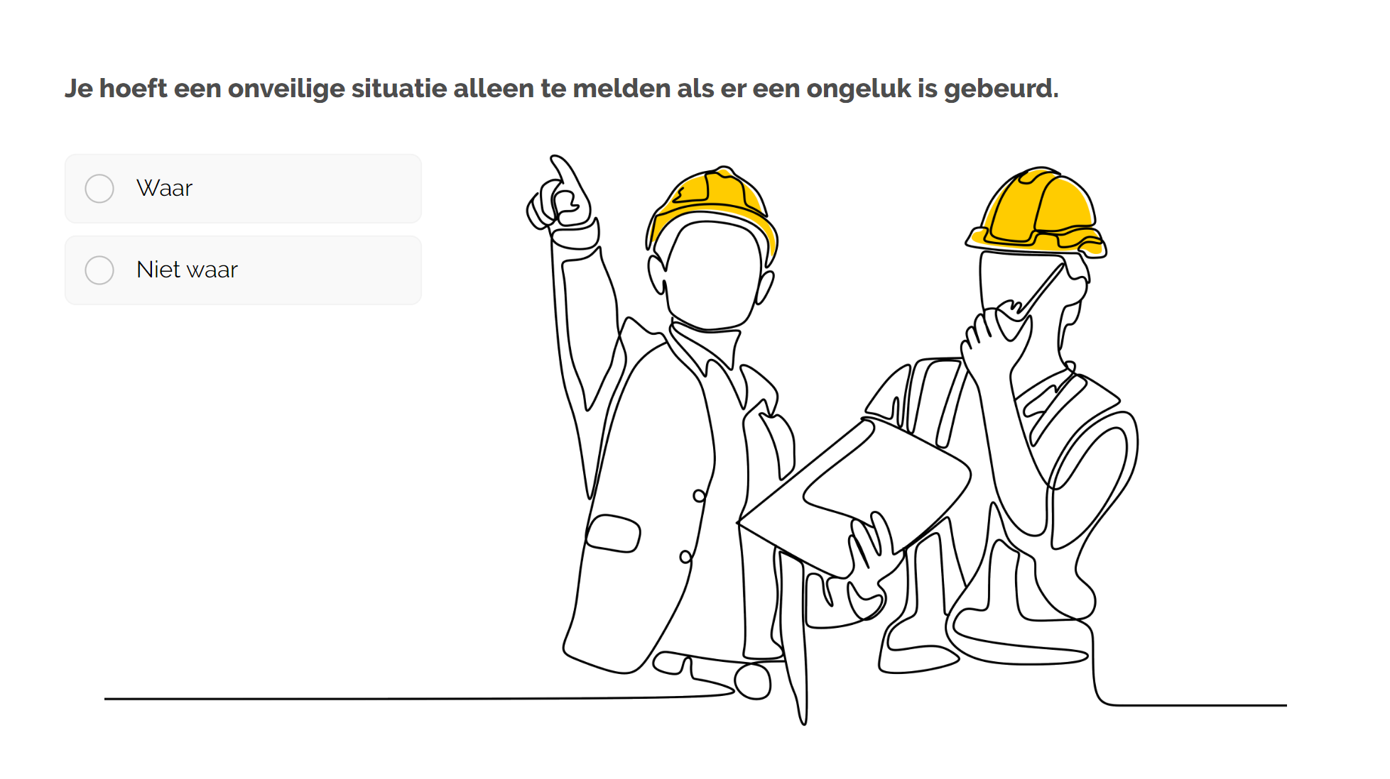

Slide 13


Slide 14
Antwoorden
Vraag 1:
Bij het glaszetten is het belangrijk om altijd tilhulpmiddelen te gebruiken, tenzij het echt onmogelijk is. In de werkvoorbereiding wordt bepaald welk hulpmiddel nodig is, op basis van locatie, glasformaat en bereikbaarheid. De gekozen materialen moeten aanwezig en goed bereikbaar zijn op het werk. Zie je een onveilige situatie? Meld dit dan direct bij je leidinggevende of VGM-functionaris.
Vraag 2:
Wanneer is het gebruik van tilhulpmiddelen bij glaszetten verplicht?
Altijd, tenzij het echt onmogelijk is
Vraag 3:
Wie bepaalt welk tilhulpmiddel gebruikt wordt bij een project?
Tijdens de werkvoorbereiding
Vraag 4:
Wat moet je doen als je ziet dat een tilhulpmiddel ontbreekt of defect is?
Direct melden bij de leidinggevende of VGM-functionaris
Vraag 5
Wat is belangrijk bij het gebruik van tilhulpmiddelen op de werkplek?
Communicatie en samenwerking

Slide 15
Antwoorden
Vraag 6:
Tilhulpmiddelen zijn alleen nodig bij zwaar of groot glas.
Niet waar
Vraag 7:
Als je geen tilhulpmiddel kunt gebruiken, moet je altijd samen met de leidinggevende zoeken naar een veilige oplossing.
Waar
Vraag 8:
De aanwezigheid van een gebruikersinstructie of handleiding voor het tilhulpmiddel is verplicht.
Waar
Vraag 9:
Je hoeft een onveilige situatie alleen te melden als er een ongeluk is gebeurd.
Niet waar

